Slide 1
Pěvci
Ptáci, kteří mají v krku hlasové ústrojí, kterým vydávají zpěv.

Slide 2
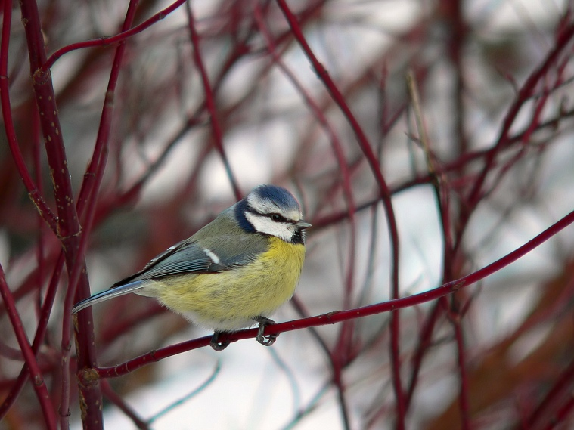
Zpěv
Ptáci si zpěvem označují svá území, ve kterém žijí
Samec vábí samičku
Podle zpěvu můžeme rozeznat jednotlivé druhy ptáků

Slide 3
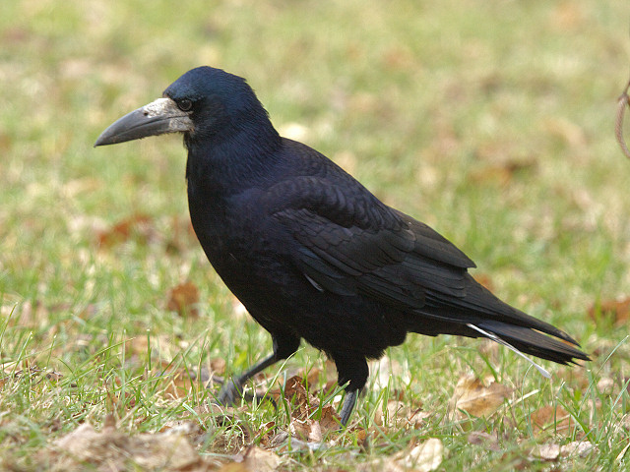
Rozdělení pěvců – podle tvaru zobáku
semenožravé
všežravé
hmyzožravé

Slide 4
Semenožraví
zobák mají krátký, silný a kuželovitý

Slide 5
HMYZOŽRAVÍ
Mají tenký, protáhlý zobák

Slide 6
Všežraví
mají velký, hrubý zobák

Slide 7
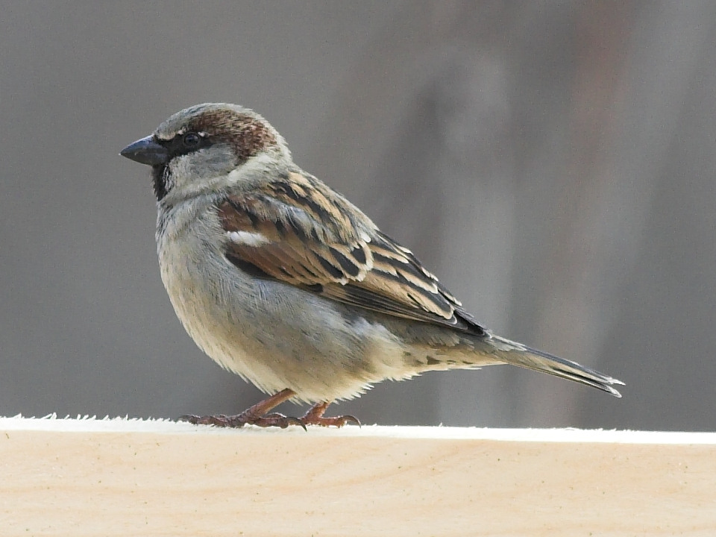
Semenožraví ptáci
VRABEC DOMÁCÍ
Nejběžnější zástupce pěvců v ČR
Samice snáší 2x – 4x ročně vajíčka
Obývají všechny kontinenty kromě Antarktidy

Slide 8
Pěnkava obecná
Velká jako vrabec – pestře zbarvená
Na křídlech bílé pruhy

Slide 9
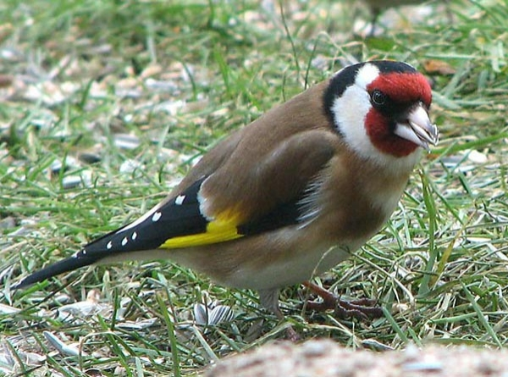
Stehlík obecný
Pestře zbarvený
Kolem zobáku červené peří
Na letkách žluté pruhy

Slide 10
Strnad obecný
Žlutohnědé zbarvení po těle a žlutá hlava

Slide 11
Hýl obecný
Samec má červené břicha, samice světle hnědé
samička
samec

Slide 12
Zvonek zelený
Veliký jako vrabec
Samec – celý zelený se žlutým okrajem křídel

Slide 13
Sýkory v ČR
https://www.youtube.com/watch?v=XDCz7_jKgZg

Slide 14
Hmyzožraví ptáci
Sýkora koňadra
Znaky:
Černá hlava, žluté břicho

Slide 15
Sýkora modřinka
Znaky: žluté břicho, modrobílá hlava

Slide 16
Sýkora uhelníček
Znaky: šedé břicho
černá hlava i krk

Slide 17
Sýkora babka
Znaky: černá hlava, šedé břicho i krk

Slide 18
Sýkora parukářka
Znaky: světle hnědé tělo a černobílá chocholka na hlavě

Slide 19
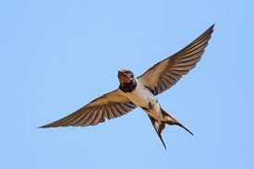
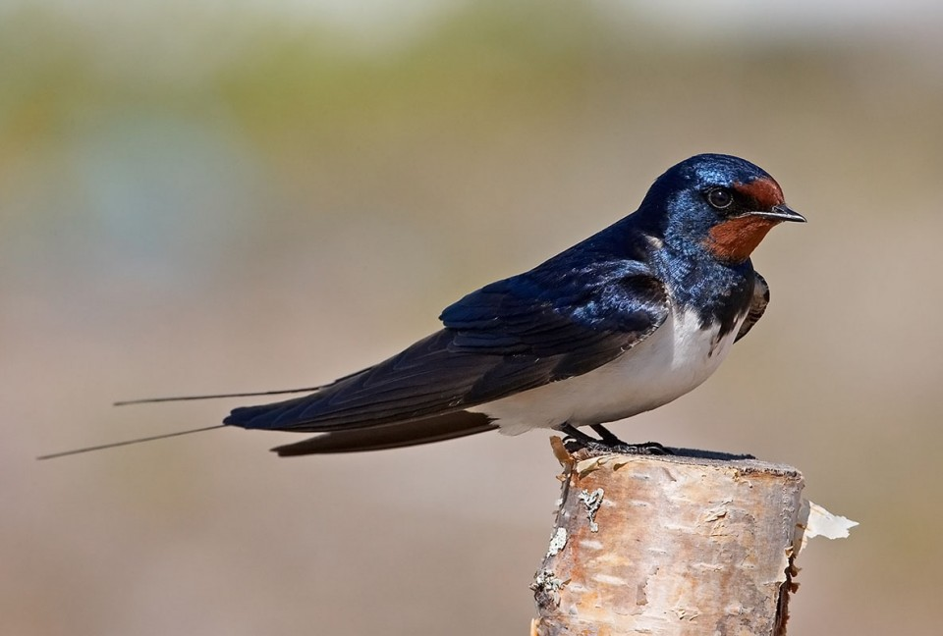
Vlaštovka obecná
Znaky:
Tmavě modré zbarvení, bílé břicho a na hrdle červená
Vidlicovitý ocas
Velmi dobrý letec
Staví hnízda ve stájích, v podkroví (uvnitř budov)

Slide 20
Jiřička obecná
Znaky:
Černě zbarvené tělo a bílé břicho
Mělčeji vykrojený ocas
Hnízda staví pod střechami a římsami

Slide 21
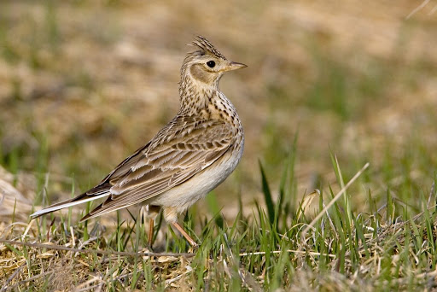
Skřivan polní
Znaky: šedohnědé krycí
zbarvení s bílým břichem
Staví hnízda na zemi
Samec zpívá v době toku a vyletuje do výšky

Slide 22
Slavík obecný
Znaky: na hřbetě šedohnědý, břicho šedobílé
Je považován za nejlepšího pěvce
Zpívá brzy zrána a pozdě večer (klokot)
https://www.youtube.com/watch?v=2tuk9C4RvqE

Slide 23
Drozd zpěvný
Znaky: veliký jako kos
Bílé kropenaté břicho

Slide 24
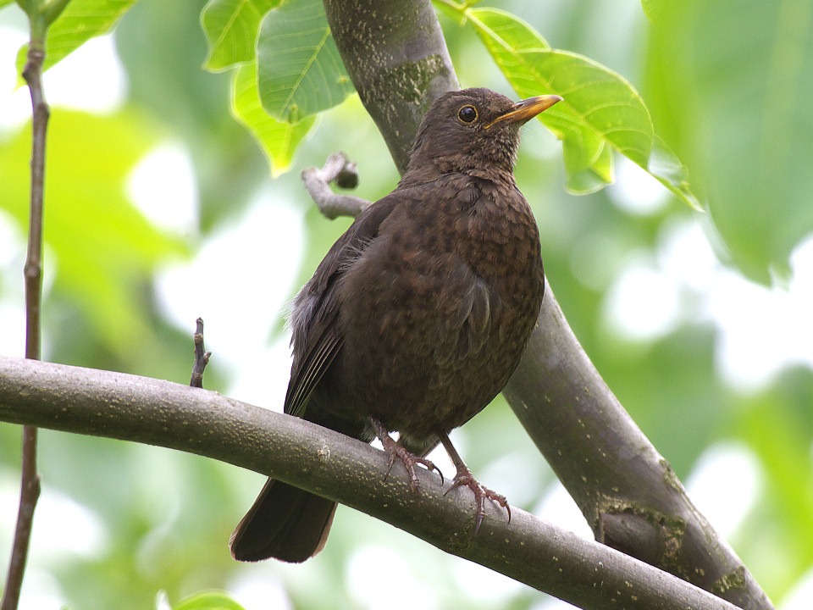
Kos černý
Samice – hnědé zbarvení těla
Samec – černé zbarvení těla, oranžový zobák

Slide 25
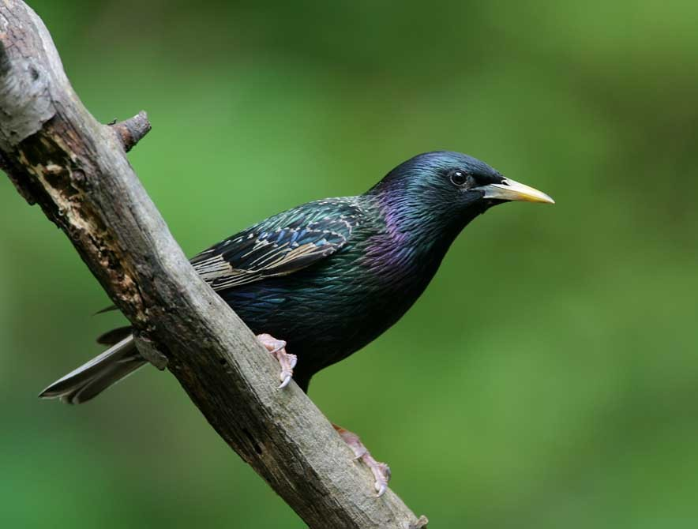
Špaček obecný
Na jaře černý s kovovým leskem
V létě po pelichání – kropenatý
Způsobuje velké škody – třešně a vinná réva

Slide 26
Všežraví ptáci
Straka obecná
Znaky:
Černá, kovově lesklá, na břiše bílá
Vybírá hnízda jiných ptáků
Žije v okolí lidských obydlích

Slide 28
Sojka obecná
Znaky:
Hlavním poznávacím znakem je „zrcátko“ – peříčka černě, bíle a modře pruhované
Stejně jako straka – vybírá hnízda jiných ptáků, požírá mláďata

Slide 29
Havran polní
Znaky:
Celý černý, kovově lesklý
Hnízdí na vysokých stromech

Slide 30
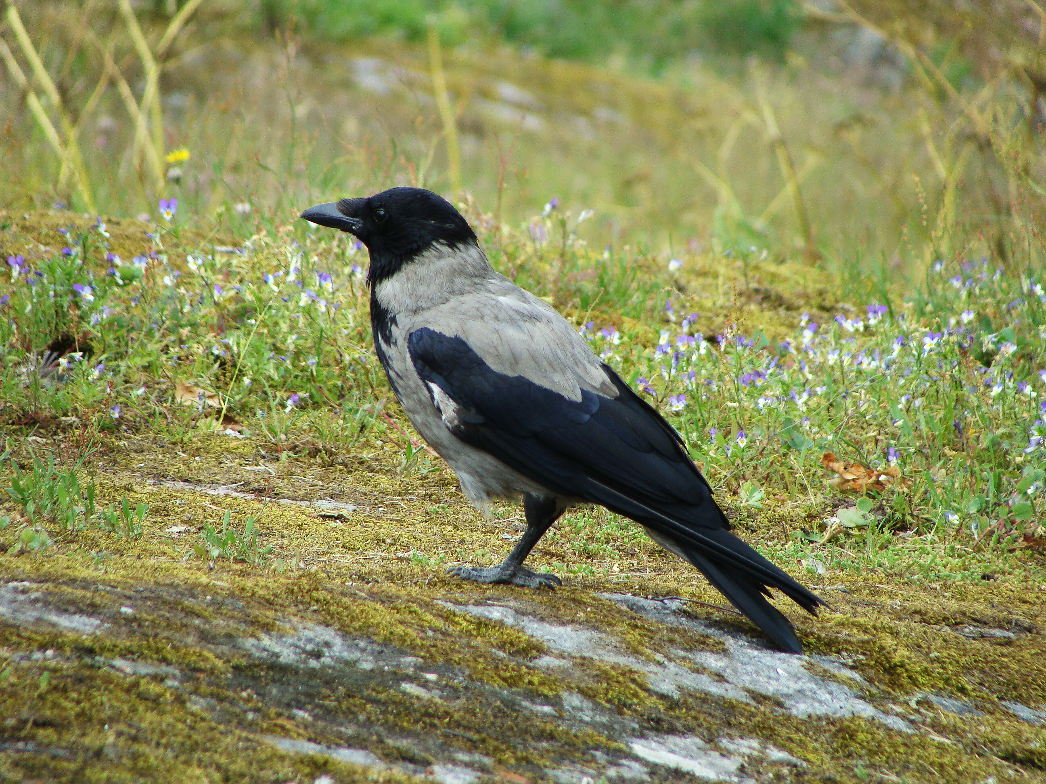
Plení hnízda jiných ptáků
VRÁNA OBECNÁ ČERNÁ
VRÁNA OBECNÁ ŠEDÁ
Mají hlasové ústrojí, přesto pouze krákají

Slide 31
Kavka obecná
Znaky:
Černě zbarvené tělo s kulatou hlavou

